Slide 1



Diagnostico UX Unificador Facilitadores

Slide 2

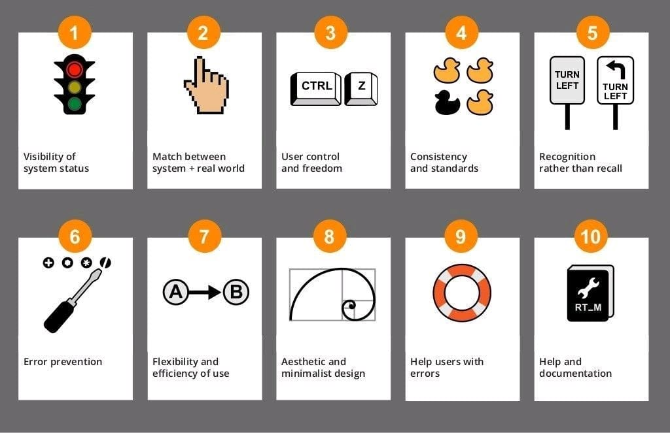


Dimensiones y ficha técnica
El análisis realizado corresponden a la visión de un experto en diseño de experiencia de usuario, en donde se tiene como parámetros las buenas prácticas de diseño de experiencias digitales.
Las dimensiones usadas son las Heurísticas de Normal Nielsen aplicadas en la investigación, las cuales se detalla a continuación:
Interfaz: se analizó la interfaz unificador de facilitadores
Flujos de usuario: : los flujos de usuario analizados son:
Ciudad
Estrato
Cobertura
Portafolio
Presentación de ofertas
Comparador de oferta
Calculadora de ahorro
Visibilidad del estado del sistema
Coincidencia entre el mundo real y el sistema
Control y libertad del usuario
Consistencia y estándares
Reconocer antes que recordar
Prevención de errores
Flexibilidad y eficiencia de uso
Diseño estético y minimalista
Ayudar al usuario con los errores
Ayuda y documentación

Slide 3

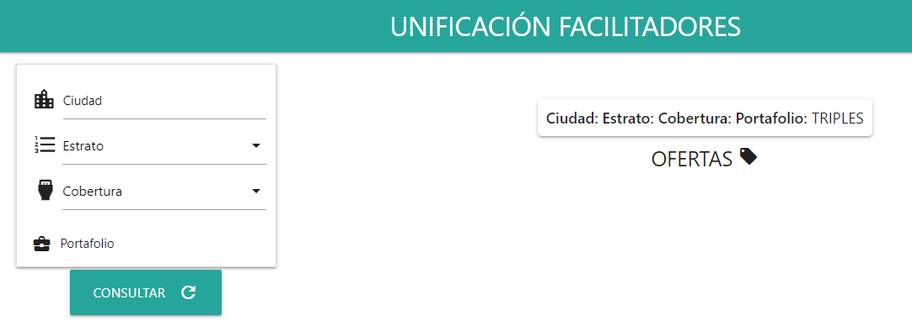
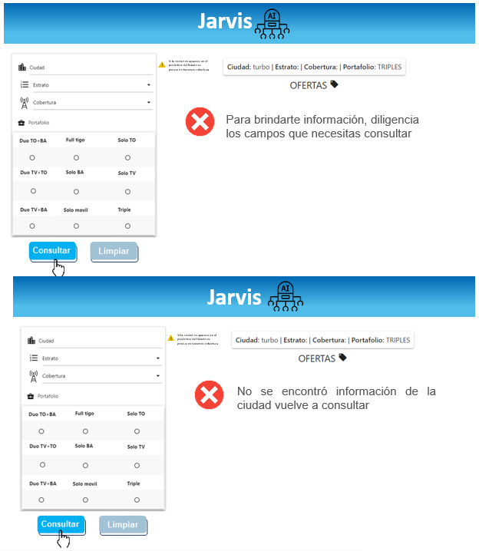
Visibilidad del estado del sistema
Antes
Jarvis
Recomendaciones:
Debería devolver un error cuando el asesor se salte los campos de ciudad, estrato, cobertura y portafolio de consulta. En el momento permite la consulta si rellena cualquier campo.
Lanzar un mensaje como: No se encontró información de la ciudad vuelve a consultar
Comunique claramente a los usuarios cuál es el estado del sistema: no se debe realizar ninguna acción con consecuencias para los usuarios sin informarles.
Un botón de información que instruya al usuario donde le indique que si la ciudad no aparece en el listado, no tiene cobertura. (Ahorro tiempo)

Slide 4
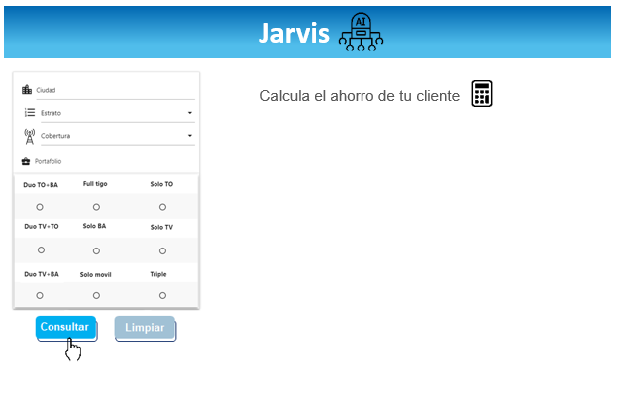
Coincidencia entre el sistema y el mundo real
Antes
Recomendaciones:
Asegúrese de que los usuarios puedan entender el significado sin tener que buscar la definición de una palabra.
Nunca suponga que su comprensión de las palabras o los conceptos coincidirá con la de sus usuarios.

Slide 5
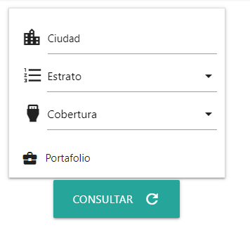
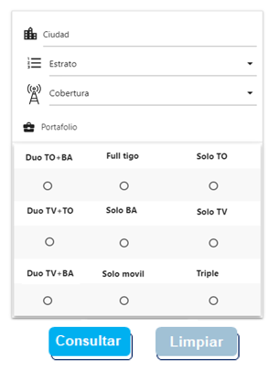
Control y libertad del usuario
Antes
Recomendaciones
Admite Consultar y limpiar.
Muestre una forma clara de salir de la interacción actual, como un botón limpiar
Botón consultar para que mantenga los datos y permita moverse en diferentes opciones, sin necesidad de volver a consultar. (ahorro tiempo)
Botón Limpiar en gris (para conservar los datos consultados)

Slide 6
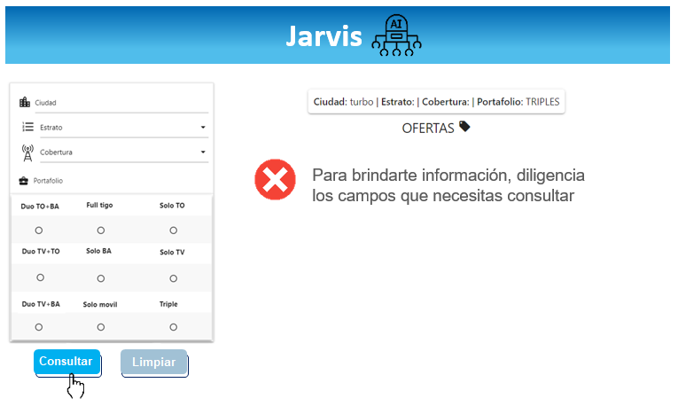
Consistencia y estándares
Antes
Recomendaciones
Asegúrese de que le de las instrucciones básicas al usuario para utilizar la herramienta: Ejemplo: Diligencia los campos para consultar las ofertas

Slide 7
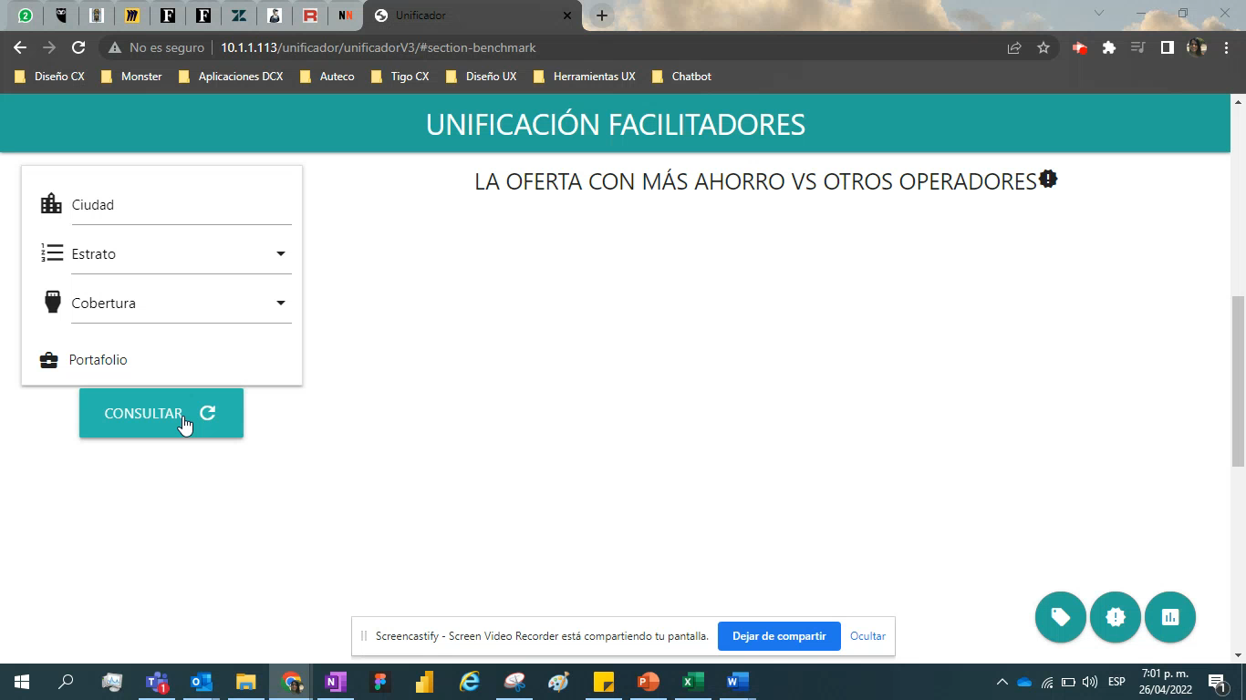
Prevención de errores
Los buenos mensajes de error son importantes, pero los mejores diseños evitan cuidadosamente que ocurran problemas en primer lugar. Elimine las condiciones propensas a errores o compruébelas y presente a los usuarios una opción de confirmación antes de que se comprometan con la acción.

Slide 8
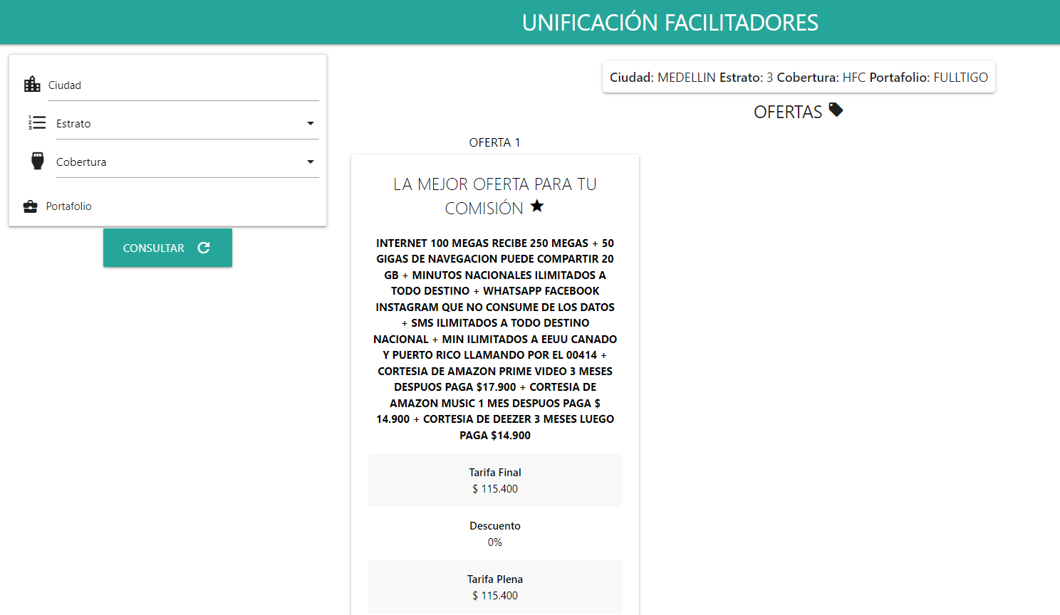
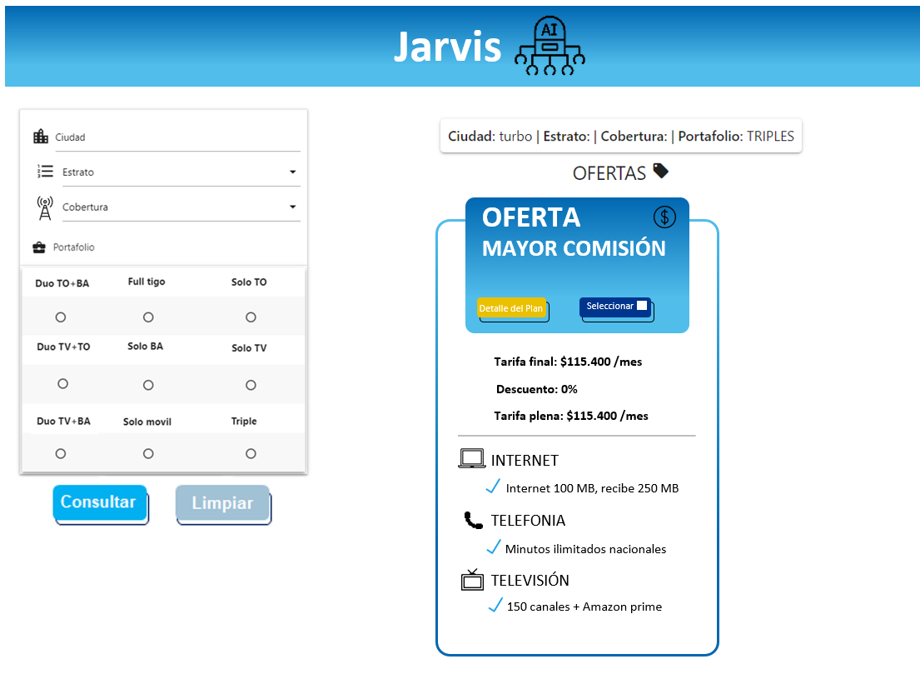
Diseño estético y minimalista
Presentación de ofertas
Antes
Recomendaciones
No permita que elementos innecesarios distraigan a los usuarios de la información que realmente necesitan.
Priorice el contenido y las funciones para respaldar los objetivos principales.
Ejemplo: Todos los textos debería ir hacia la izquierda, eso facilita la lectura y por concesión cultural los textos centrados, generan confusión en la mente humana al momento de leerlos.
Solo se debe resaltar las palabras relevantes que se consideren de la oferta.
Los beneficios deberían estar listados, para facilitar la lectura del usuario.
Debemos darle la indicación al usuario que para continuar debe de seleccionar la tarjeta que aparece en la búsqueda inicial.

Slide 9
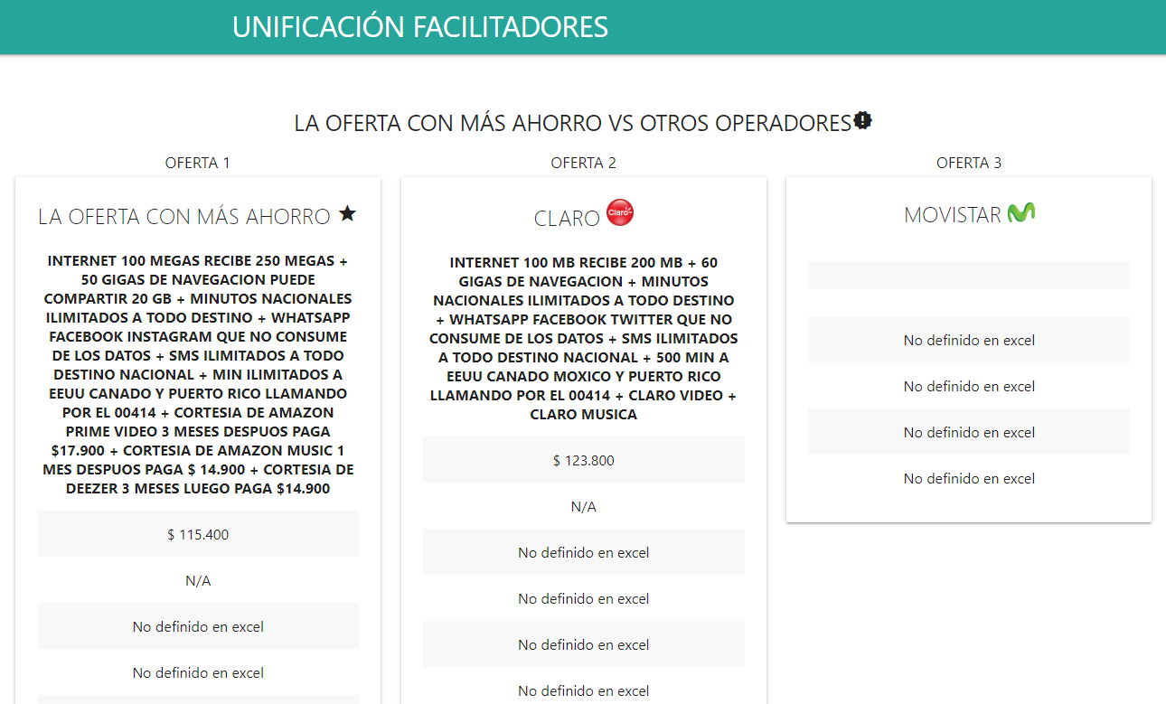
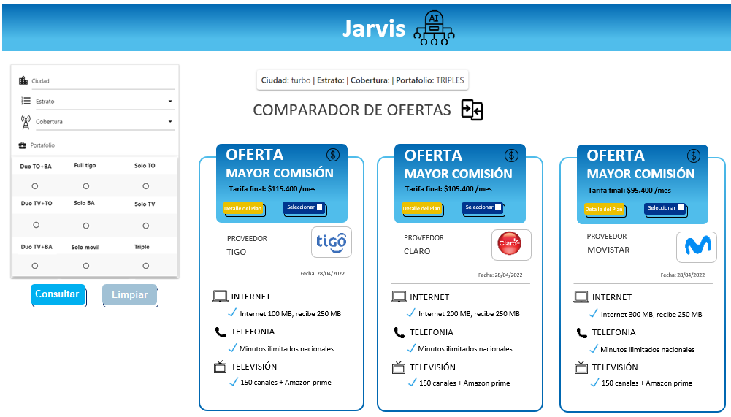
Diseño estético y minimalista
Comparador de ofertas
Antes

Slide 10
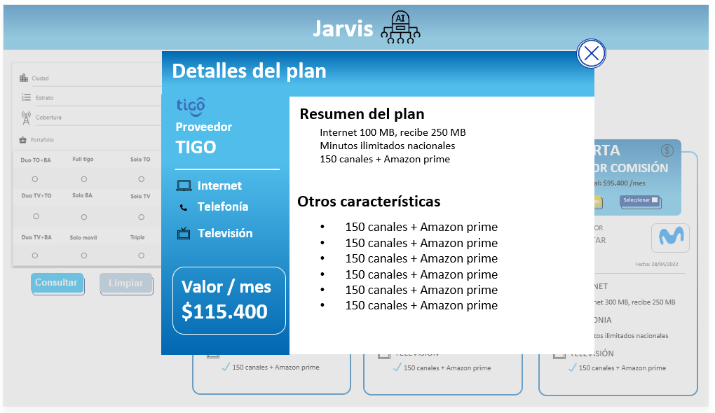
Diseño estético y minimalista
Detalles del plan
Recomendaciones
Para evitar saturación visual, podemos darle el detalle si lo desea conocer en un botón dentro de la tarjeta y posteriormente listar las caracteristicas o beneficios del plan.

Slide 11
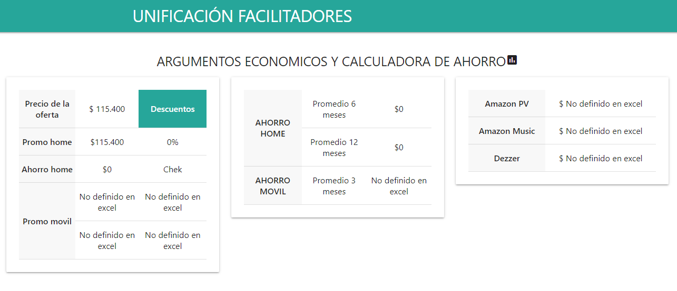
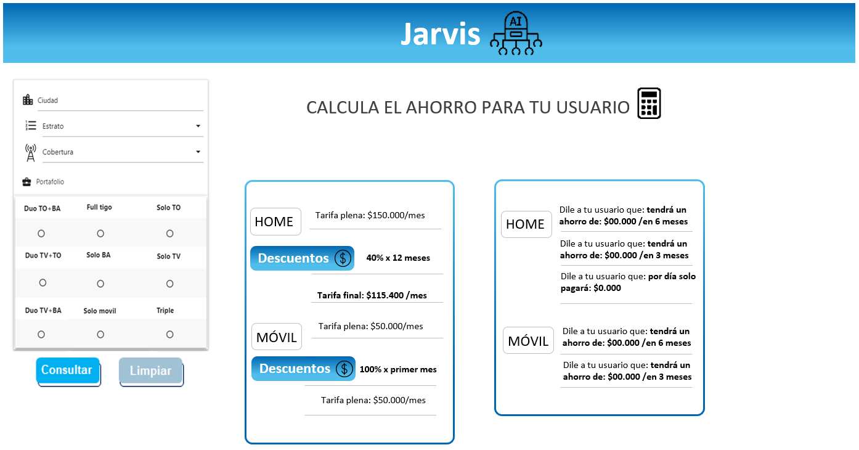
Diseño estético y minimalista
Calculadora de ahorro
Antes
Recomendaciones
Ser muy claros con la información y darle tips al Creador de Experiencia para socializar la oferta, incluso hasta se pueden adicionar diferentes guiones de cierre.

Slide 12


Conclusiones
Aunque la herramienta cuenta con elementos que ayudan al Creador de Experiencia a cumplir su objetivo, encontramos que nos hace falta mejorar en algunos aspectos:
La arquitectura actual de la herramienta puede llevar al Creador de Experiencia a no cumplir de forma satisfactoria sus objetivos, sobre todo en temas de búsqueda, al tener que diligenciar todos los datos de nuevo, sin la opción de recordar ni de limpiar para dar inicio a una nueva búsqueda o reciclar con la actual.
Tenemos elementos o información que no agregan valor al usuario para los objetivos que este pueda tener.
Falta un diseño más minimalista, optimizando los espacios y eliminando los elementos que no aportan valor al usuario.
En algunas pantallas usamos elementos que dan más orden visual, pero en otras que son más visibles al usuario no las usamos, mantener una coherencia en el uso de los elementos.
Tenemos secciones con mucho texto, para la interfaz de presentación de ofertas.
Carecemos de instrucciones al usuario o mensajes de error que permitan un mayor entendimiento de la interfaz y disminuya el tiempo de consulta.
Los mensajes separados de forma moderada limitando la cantidad de líneas por párrafo, suelen darle un orden y una visualización menos cargada para el usuario.
Usar títulos o nombrar elementos que son familiares para el usuario y que ha visto en otros sitios web, ejemplo ayuda, información entre otros.

Slide 13




Recomendaciones
Estudio para establecer si el alcance, los contenidos y las transacciones que están en los canales actuales corresponden a la complejidad y urgencia de los usuarios.
Laboratorios y/o test de usabilidad para mejorar el lenguaje y el diseño de la interfaz partiendo de la experiencia real que viven los usuarios.
Usar el principio de menos es más y de UX writting para diseñar la comunicación de ofertas en la interfaz y sus tarjetas.
Monitoreo constante y análisis del comportamiento de la red, para ser proactivos en la gestión de casos ante posibles escenarios de daños o deterioro de la red.

Slide 14


